Slide 1
Cyfryzacja Miejsc Pamięci

Slide 2
Cyfryzacja Miejsc Pamięci
Wnioskodawca: Minister Cyfryzacji
Beneficjent: Kancelaria Prezesa Rady Ministrów
Partnerzy: Brak
Źródło finansowania:
Środki Europejskiego Funduszu Regionalnego w ramach II Os priorytetowej POPC „E-administracja i otwarty rząd”, Działania 2.1 „Wysoka dostępność i jakość e-usług publicznych”
Budżet Państwa, część 27 Informatyzacja
Całkowity koszt projektu: 16 100 000,00 zł
Planowany okres realizacji projektu: od 01-2022 do 09-2023

Slide 3
Cele projektu:
Wdrożenie centralnego, ogólnopolskiego Systemu CMP przetwarzającego ustandaryzowane dane nt. wszystkich cmentarzy oraz niecmentarnych miejscach pochówków w Polsce, oraz szczegółowych danych o grobach i pochówkach.
Rejestr cmentarzy, Rejestr grobów i miejsc spoczynku,
Ewidencja zwłok i szczątków ludzkich przekazanych do spopielenia,
upublicznienie elektronicznej Karty Zgonu (eKZ),
Ewidencja cmentarzy i grobów wojennych,
Ewidencja grobów weteranów,
Ewidencja osób zasłużonych dla RP.
Wdrożenie e-Usług dla Obywateli i Administracji związanych z procesami schyłku życia, grobownictwem oraz opieką nad grobami historycznymi oraz osób zasłużonych.
e-usługa dla zarządców cmentarzy,
5 e-usług dla Obywateli.

Slide 4
Cele strategiczne w które wpisuje się projekt Cyfryzacja Miejsc Pamięci
Strategia na Rzecz odpowiedzialnego Rozwoju - Skuteczne państwo i instytucje służące wzrostowi oraz włączeniu społecznemu i gospodarczemu / E-państwo
Program Zintegrowanej Informatyzacji Państwa - Modernizacja administracji publicznej z wykorzystaniem technologii cyfrowych nakierowana na potrzebę podniesienia sprawności państwa i poprawienie jakości relacji administracji z obywatelami i innymi interesariuszami:
Zwiększenie jakości oraz zakresu komunikacji między obywatelami i innymi interesariuszami a państwem,
Wzmocnienie dojrzałości organizacyjnej jednostek administracji publicznej oraz usprawnienie zaplecza elektronicznej administracji (back office),
Podniesienie poziomu kompetencji cyfrowych obywateli, specjalistów TIK oraz pracowników administracji publicznej.
Program Otwierania Danych Publicznych - Poprawa jakości i zwiększenie liczby danych dostępnych na portalu danepubliczne.gov.pl:
Wpływ na tworzenie nowych miejsc pracy wynikające z budowy nowych usług i aplikacji w oparciu o dane gromadzone przez podmioty publiczne,
Zwiększenie przejrzystości i skuteczności działań organów administracji, usprawnienie działań urzędów oraz możliwość partycypacji obywateli w sprawowaniu władzy, analizie czy ponownym wykorzystywaniu danych publicznych.

Slide 5
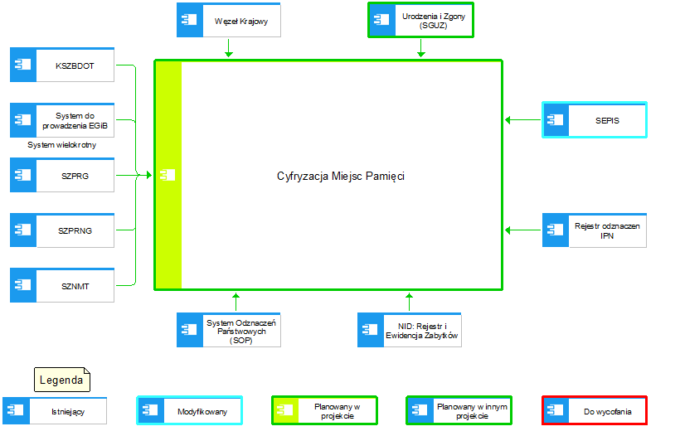
ARCHITEKTURA

Slide 6
Dziękuję za uwagę

